Slide 1
PREVIDÊNCIA: A REFORMA FUTURA
Fabio Giambiagi
Casa das Garças
21 de novembro 2023

Slide 2
Sumário
Um fenômeno universal
E o Brasil nisso?
A reforma de 2019
A questão da idade
A questão de gênero
A regra dos benefícios rurais
O benefício assistencial
O salário mínimo
A futura crise

Slide 3
Um fenômeno universal

Slide 4
Fenômenos mundiais
“Baby boom” (especificamente países afetados pela II Guerra Mundial)
Redução posterior taxa de natalidade
Aumento da participação feminina no mercado de trabalho
Envelhecimento da população
“Super-idosos”

Slide 8
2. E o Brasil nisso?

Slide 9
.

Slide 10
O bônus demográfico

Slide 11
O Estado e as famílias

Slide 12
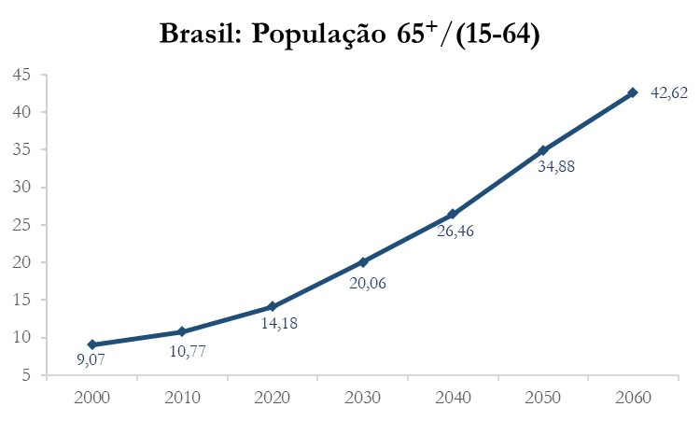
A relação de dependência
.

Slide 13
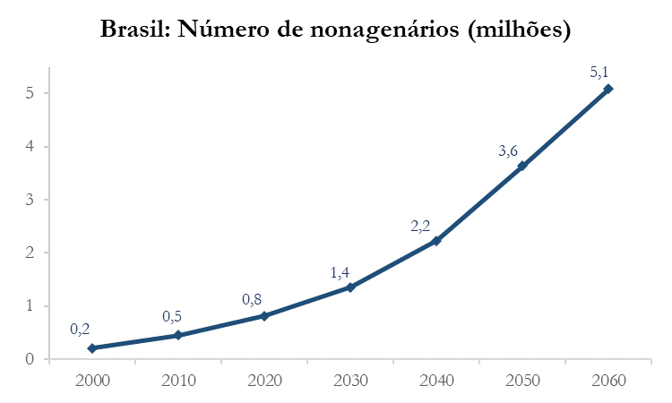
A velhice extrema

Slide 14
3. A reforma de 2019

Slide 17
Fonte: Elaboração própria.

Slide 18
4. A questão da idade

Slide 24
5. A questão de gênero

Slide 30
6. A regra dos benefícios rurais

Slide 31
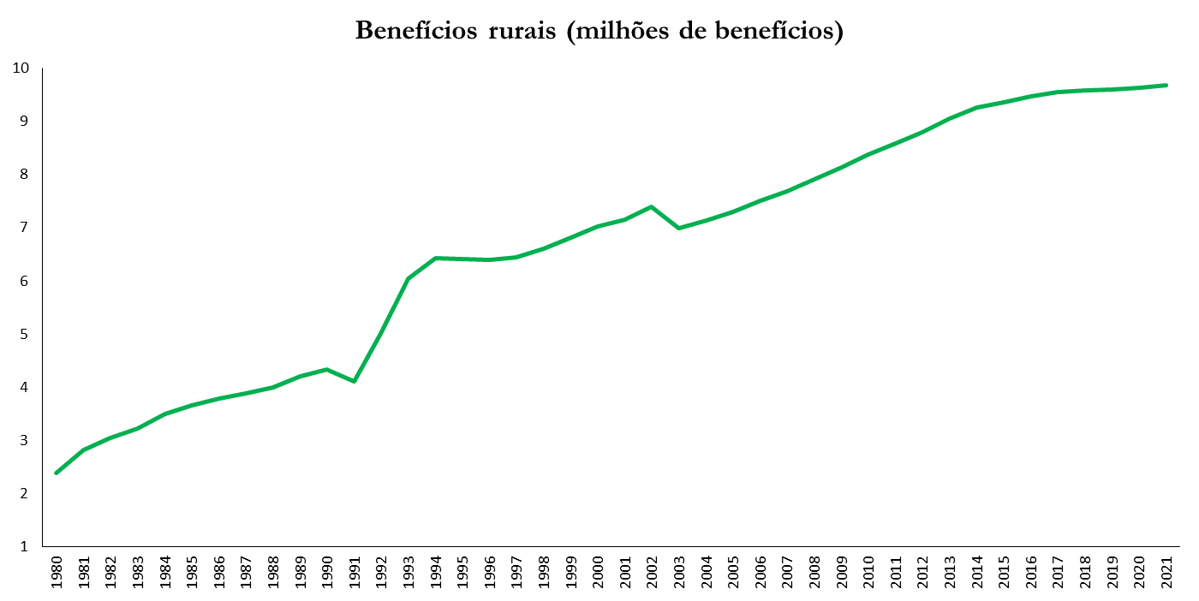
Fonte: Anuário Estatístico da Previdência Social, vários anos.

Slide 35
7. O benefício assistencial

Slide 38
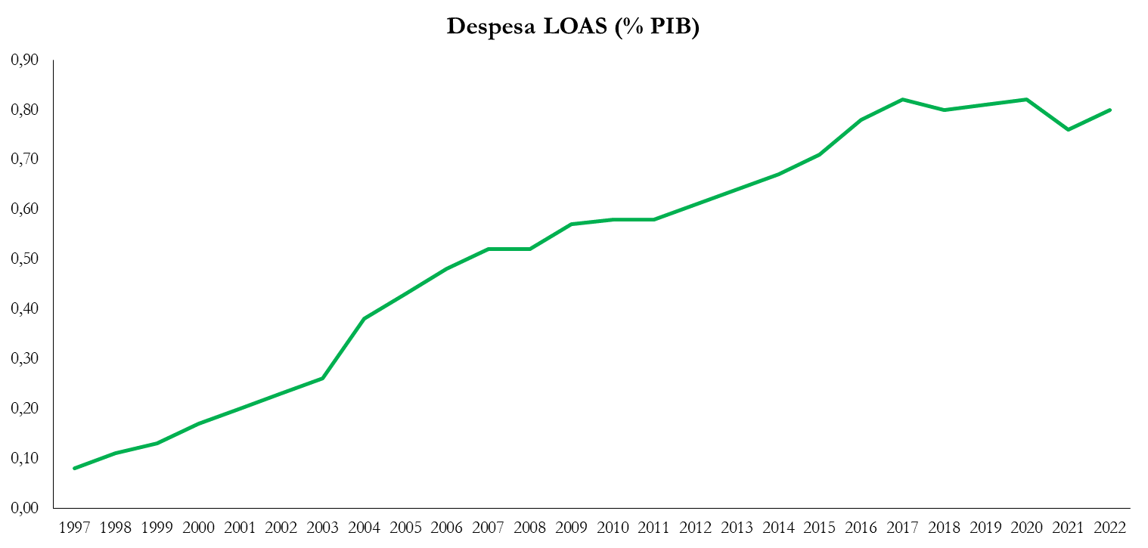
Fonte: STN

Slide 42
8. O Salário mínimo

Slide 44
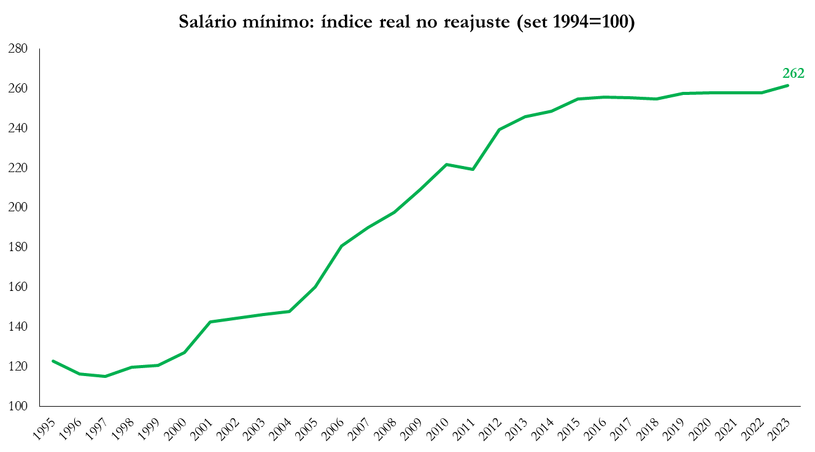
Fonte: Elaboração própria. Deflator: INPC.

Slide 45
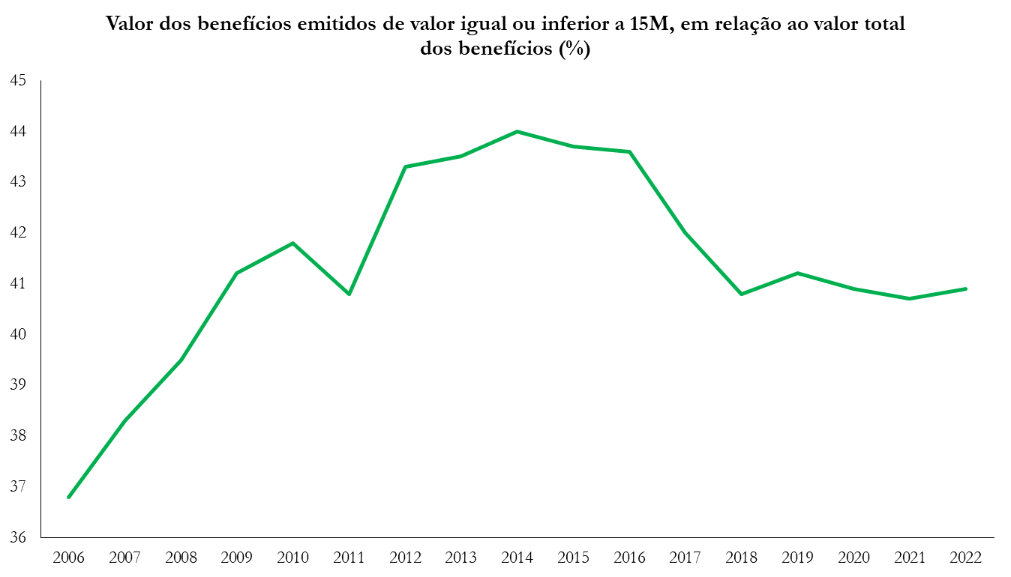
Fonte: BEPS.

Slide 47
9. A futura crise

Slide 48
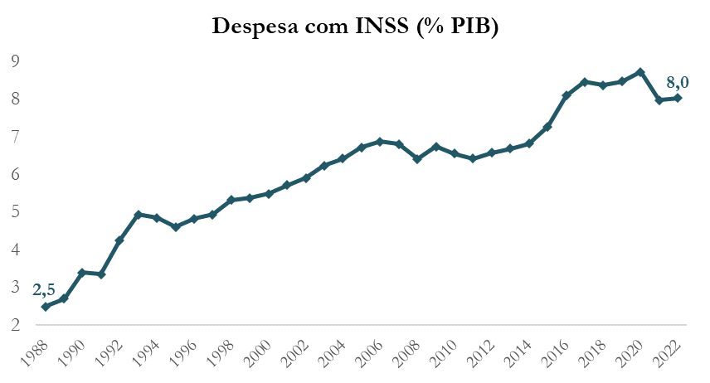
Fonte: Ministério da Previdência Social/STN.

Slide 52
Fonte: Elaboração própria.

Slide 53
“O governo mudou as regras da aposentadoria e parece querer que o brasileiro morra trabalhando” (jornalista X, Jornal do Brasil, 1999, após a mudança das regras de aposentadoria para desincentivar as aposentadorias precoces)
“Eu não pedi para mexerem na minha Previdência e o Congresso está lá, discutindo o que fazer com o dinheiro da nossa aposentadoria. E, no nosso caso, somos credores” (jornalista Y, em 2019)

